Slide 1



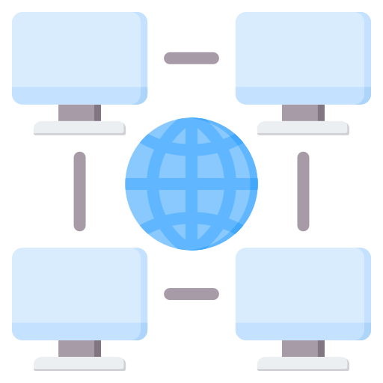
Topologia de Redes. Anel
Desenvolvimento de Sistemas
Fonte: Flaticon

Slide 2
Topologia de Redes (Anel)
Desenvolvimento de Sistemas
Professor Orientador.
- José Rubens Ferreira
Grupo_3:
- Pedro Braga Billafranca
- Italo Bezerra de Souza
- Lucas Guimarães dos Santos
- Raí de Vicêncio Meneghini
- Flavio Henrique da Costa Silva

Slide 3
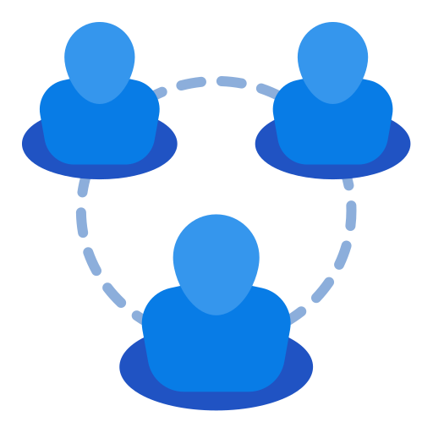
Topologia de Redes (Anel)
Desenvolvimento de Sistemas
O que é Topologia de Redes de Anel?
Criada em meados de 1960 e 1970 e popularizado pela IBM, a topologia anel é um tipo de organização de redes de computadores, realizada de forma circular.
Isso significa que cada uma das máquinas possui duas máquinas vizinhas pelas quais é realizada a transmissão de dados, servindo como um repetidor de sinal .
Ou seja, é um círculo de dispositivos conectados, com fluxo de dados unidirecional (apenas uma direção) e passa por cada computador até chegar ao seu destino.
Esse tipo de topologia é bem eficiente para transmissão de dados sem erros, tem grande confiabilidade e pode ser implementada em grandes redes.
Porém, ela perdeu sua popularidade com a criação da topologia de redes de anéis duplos e novas redes mais eficientes.
Fonte: Flaticon

Slide 4
Topologia de Redes (Anel)
Desenvolvimento de Sistemas
Como ela Funciona.
Quando um computador precisa enviar dados, ele fica aguardando o token passar. Ao receber o token (Uma Chave), o computador o captura e o converte em um quadro de dados (Um Envelope), contendo:
as informações que serão enviadas
o endereço do computador de destino
Token: Item responsável pelo controle da rede e concede permissão para envio dos dados, sem ele, a rede pode parar ate um novo token aparecer
Depois disso, o quadro começa a percorrer a rede passando de computador em computador. Cada dispositivo examina o endereço de destino:
- se não for para ele, apenas repassa o quadro para o próximo computador
- se for o destino correto, o computador copia os dados do quadro
Após isso, o quadro continua circulando pela rede até voltar ao computador que o enviou. O computador emissor então remove o quadro da rede e libera um novo token, permitindo que outro dispositivo envie dados.

Slide 5
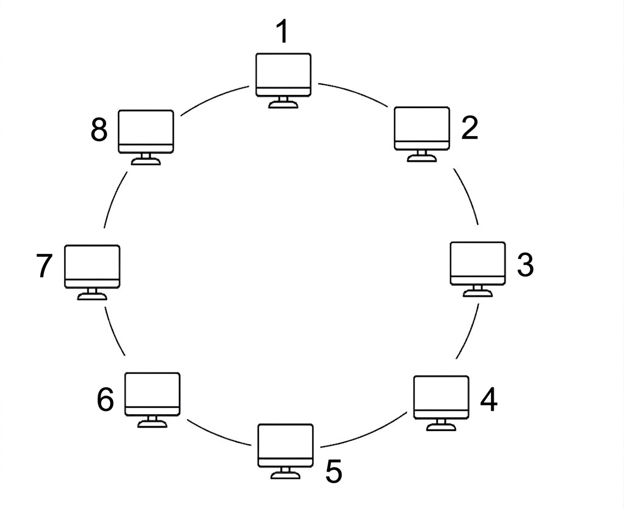
Topologia de Redes (Anel)
Desenvolvimento de Sistemas
Exemplo:
Fonte: blog.xpeducacao.com.br + ChatGPT

Slide 6
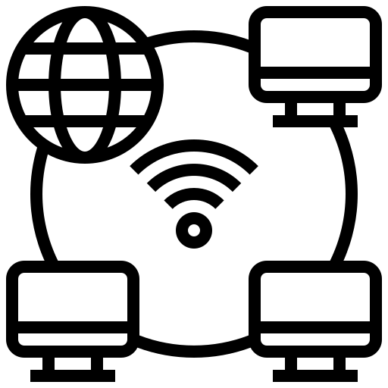
Topologia de Redes (Anel)
Desenvolvimento de Sistemas
Aonde ela é utilizada?
Sistemas que usam topologia de anel simples incluem:
- Redes locais (LANs) antigas
- Sistemas de controle industrial
- Algumas redes de fibra óptica (como FDDI, antes da adoção da dupla)
Topologia de Anel Duplo.
Atualmente, a topologia de anel duplo é mais comum por ser mais confiável, ela é usada principalmente em redes que precisam de estabilidade e alta velocidade na transmissão de dados.
- Redes de fibra óptica Especialmente nos backbones da internet, que transportam grandes quantidades de informação.
- Controle industrial Ambientes onde máquinas e sensores precisam se comunicar continuamente, sem interrupções.
- Redes metropolitanas e WANs Conectam cidades ou grandes regiões, exigindo comunicação eficiente e estável.
Fonte: Flaticon

Slide 7





Topologia de Redes (Anel)
Desenvolvimento de Sistemas
Aspectos Práticos
Segurança
- Necessidade de proteção dos dados - Uso de criptografia
Manutenção
- Exige planejamento - Alterações impactam a rede
Desempenho
- Varia conforme o tamanho da rede
- Influência no tempo de resposta
Fonte: Flaticon

Slide 8

Topologia de Redes (Anel)
Desenvolvimento de Sistemas
Vantagens e Desafios.
A topologia em anel apresenta vantagens importantes relacionadas à organização da comunicação de dados. Porém, também possui alguns desafios que precisam ser considerados no planejamento da rede.
Vantagens
• Organização: transmissão controlada pelo token
• Sem colisões: apenas um dispositivo envia dados por vez
• Estabilidade: velocidade mais previsível
• Alcance: cada nó regenera o sinal
Desafios
• Falha em um dispositivo pode interromper o anel
• Expansão da rede exige interrupção temporária
• Maior número de dispositivos pode aumentar a latência
- Baixa velocidade de envio ( de 4mb a 16mb )
Fonte: Flaticon

Slide 9
Topologia de Redes (Anel)
Desenvolvimento de Sistemas
Fontes:
LENOVO. What is Ring Topology? Disponível em: https://www.lenovo.com/br/pt/glossary/what-is-ring-topology/. Acesso em: 10 mar. 2026.
IBM. Network Topology. Disponível em: https://www.ibm.com/br-pt/think/topics/network-topology. Acesso em: 10 mar. 2026.
XP EDUCAÇÃO. Topologia anel: conheça essa estrutura de rede de computadores. Disponível em: https://blog.xpeducacao.com.br/topologia-anel/. Acesso em: 10 mar. 2026.2.
TUTORIALSPOINT. Advantages and disadvantages of ring topology. Disponível em: https://www.tutorialspoint.com/article/advantages-and-disadvantages-of-ring-topology. Acesso em: 10 mar. 2026.

